Slide 1



빅데이터를 활용한 스핀들 모터 고장 요인 분석
Proposal
1조
이의진
박상준

Slide 2

발표 순서
공작 기계와 스핀들 모터란?
2. 고속 스핀들 모터의 고장 이슈
3. 문제 정의
4. 문제 해결 진행 계획

Slide 3
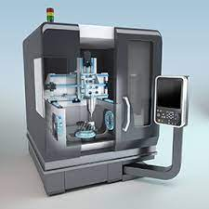
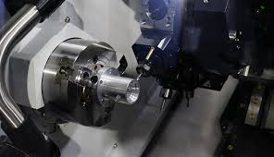
1. 공작 기계와 스핀들 모터란?
(1) 공작 기계란?
기계를 만드는 기계 (a.k.a. Mother Machine)

Slide 4
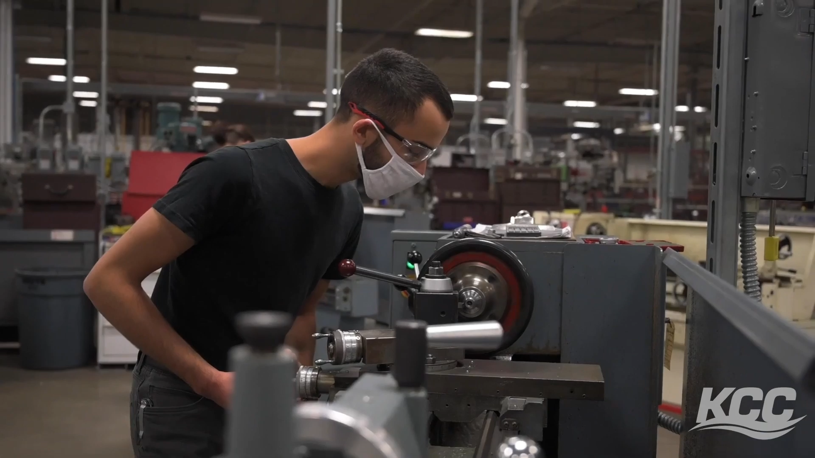
1. 공작 기계와 스핀들 모터란?
(1) 공작 기계란?

Slide 5
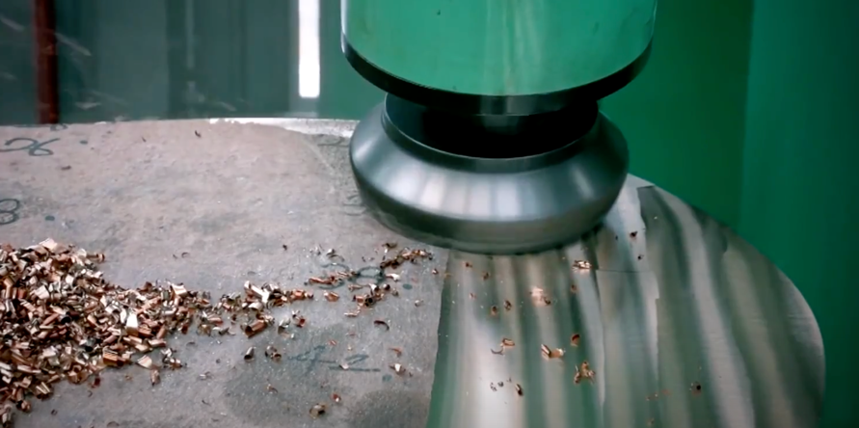
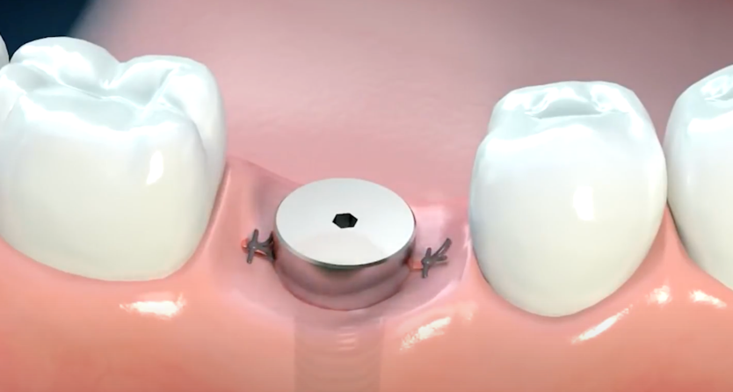
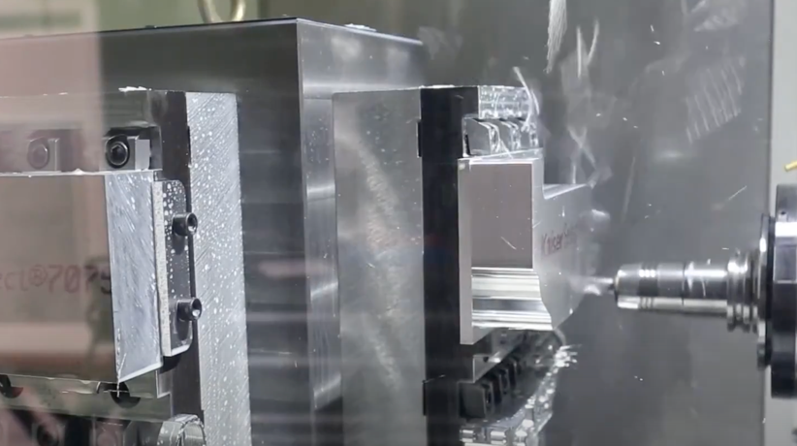
1. 공작 기계와 스핀들 모터란?
(1) 공작 기계란?
공작 기계로 이런 것들을 만들 수 있다.
선박 프로펠러
방산 부품
임플란트

Slide 6
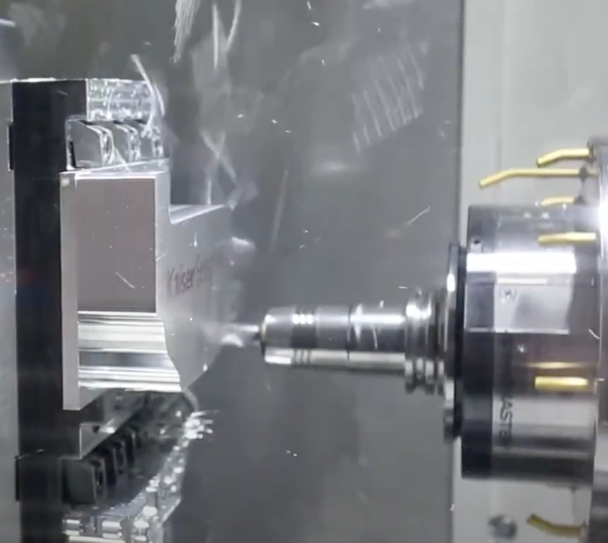
1. 공작 기계와 스핀들 모터란?
(2) 스핀들 모터란?
공작 기계에서 금속을 깎기 위해
회전하는 모터
스핀들 모터

Slide 7
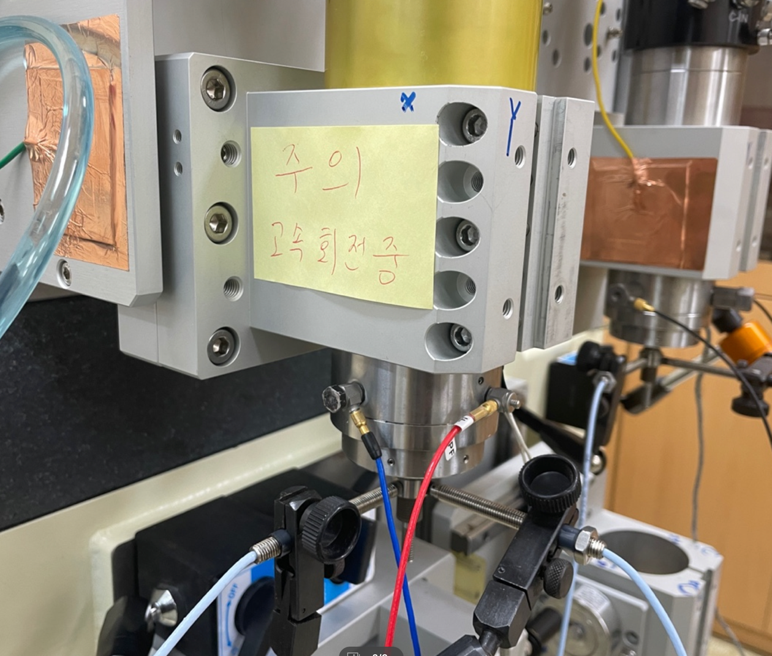
1. 공작 기계와 스핀들 모터란?
(2) 스핀들 모터란?
데이터를 얻은 실험장치에 부착된 스핀들

Slide 8
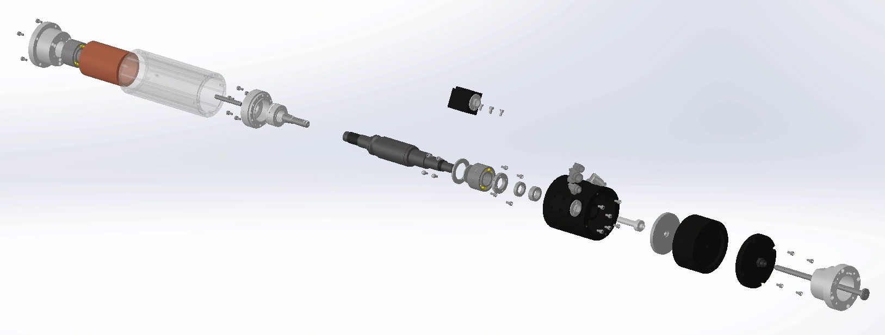
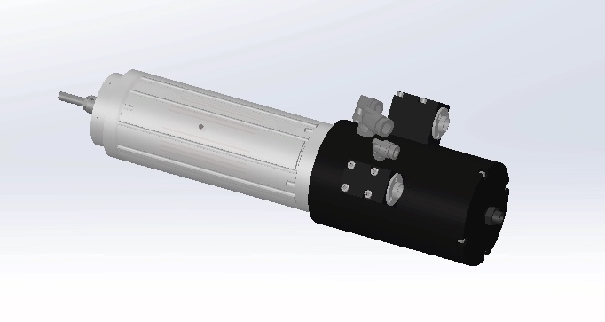
1. 공작 기계와 스핀들 모터란?
(2) 스핀들 모터의 구조
스핀들 모터 (조립)
분해된 모습
스핀들의 핵심 부품 : 베어링

Slide 9
2. 고속 스핀틀 모터의 고장 이슈
(1) 스핀들 모터 고장 이슈의 중요성
공작 기계에서 스핀들 모터가 안정적으로 돌아가는지 여부는
기계 제조에 있어 매우 중요한 요인
→ 특히 스핀들 내부 베어링의 결함은 스핀들에 치명적이며, 대부분 스핀들의 고장은 베어링 파손에 의해 일어남

Slide 10
2. 고속 스핀틀 모터의 고장 이슈
(2) 고장 원인 혹은 고장 징조를 미리 파악할 수는 없을까?
미리 파손 징조를 확인할 수 있거나, 파손 원인을 파악할 수 있다면
공작 기계를 활용한 기계 제작 시 생산 효율성을 비약적으로 높일 수 있음

Slide 11
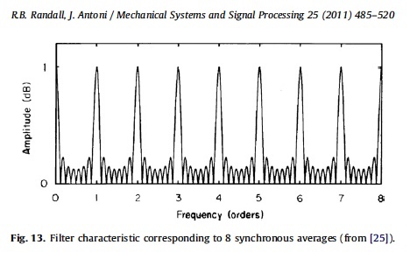
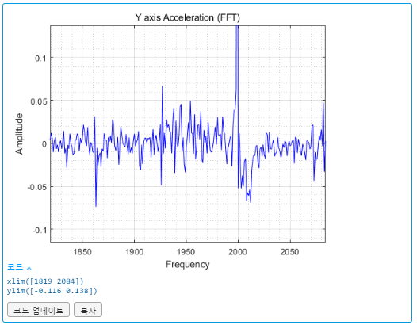
2. 고속 스핀틀 모터의 고장 이슈
(3) 고장 원인 혹은 고장 징조를 미리 파악할 수는 없을까?
저속 회전 스핀들 (20000rpm 미만) 모터의 경우 고장에 대한 연구가 있으나,
고속 회전 스핀들 (20000rpm 이상) 모터의 경우 고장에 대한 연구가 없음.
→ 고속에서는 필터링, FFT 등의 분석 방법으로는 이상 징후 판별 불가!
저속 회전 스핀들의 가속도값 FFT 결과
고속 회전 스핀들의 가속도값 FFT 결과

Slide 12
3. 문제 정의
(1) 목표
구동 중 파손이 발생한 스핀들 모터에 대하여
해당 스핀들 모터 구동 시 얻은 X, Y 축에 대한 변위 데이터와 가속도 데이터를 활용하여
스핀들 모터 내부 베어링의 파손 원인 혹은 파손 징조에 대한 정보를 얻어내시오.

Slide 13
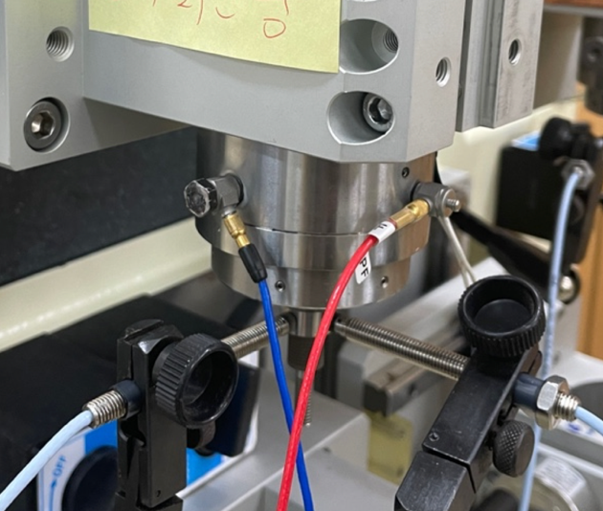
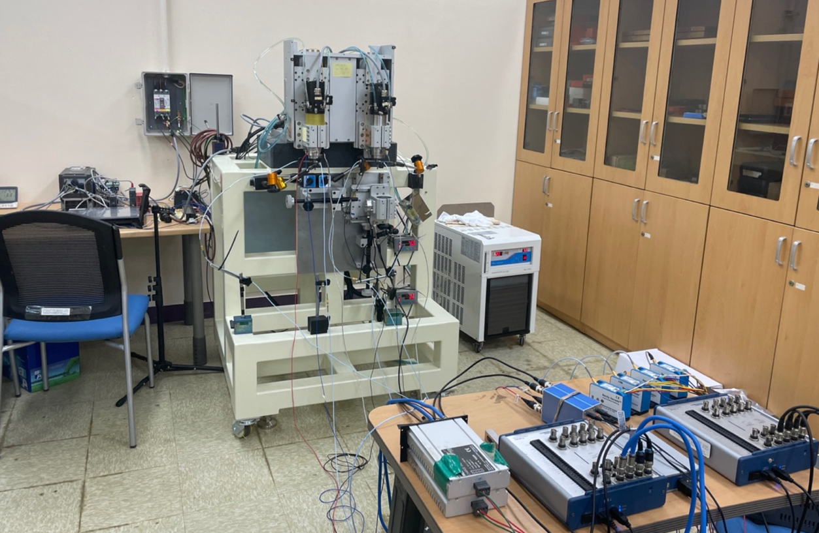
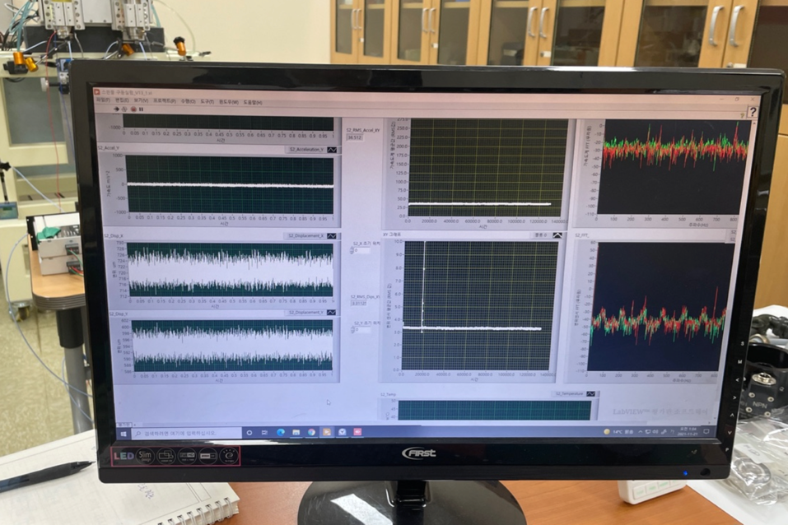
3. 문제 정의
접촉식 가속도계
(2) Data
비접촉식 변위계
실시간 데이터 모니터링
→ 스핀들에 접촉식 가속도 센서와 비접촉식 변위 센서를 부착하여 데이터를 얻음

Slide 14
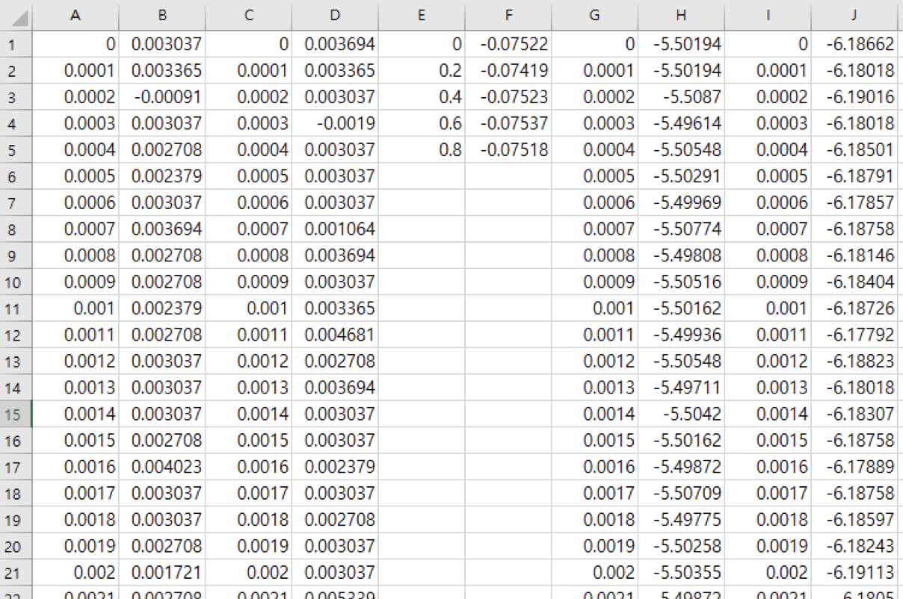
3. 문제 정의
(2) Data
1열 : 시간
2열 : x축 가속도값
3열 : 시간
4열 : y축 가속도값
5열 : 시간
6열 : 온도 (의미x)
7열 : 시간
8열 : x축 변위값
9열 : 시간
10열 : y축 변위값

Slide 15
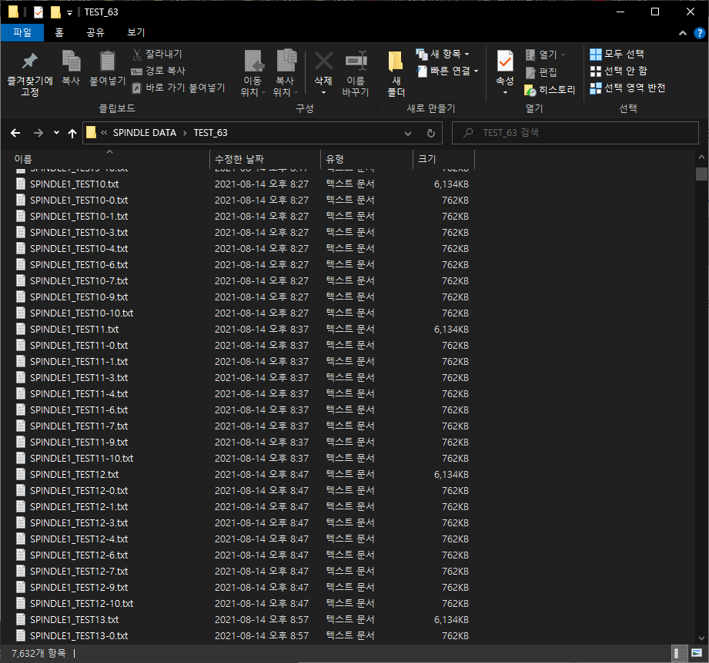
3. 문제 정의
(2) Data
데이터 용량 : 약 100GB
데이터 수집 기간 : 새 스핀들이 고장날 때까지 (2개월 소요됨)
(2021-07-14 ~ 2021-09-14)
측정 주기 : 0.0001초
(Sampling Frequency = 10kHz)
→ 1초당 하나의 txt파일로 구성하였으며, 10분 간격으로 10초씩 데이터를 얻음
→ 간격 없이 모든 데이터를 얻는다면 저장 이 불가능할 정도로 용량이 큼
병합
1초 data

Slide 16
4. 문제 해결 진행 계획
(1) 개요
Preprocessing
Clustering
Analysis

Slide 17
4. 문제 해결 진행 계획
(2) Preprocessing
단위 통일을 위해 Normalization을 한 뒤 필요에 따라 Threshold of Standard Deviation을 설정하여 Noise 제거 (이 때 우리는 스핀들 모터 베어링의 파손 정보를 얻는 문제이므로 함부로 Noise 제거를 하면 안 된다. 처음에는 Noise 제거를 하지 않은 상태로 분석을 시작하며, 필요할 경우 Threshold 값을 높게 설정)
데이터의 용량이 너무 크므로, 차원 축소를 위해 SVD를 적용할 수 있다. 방식은 SVD의 k값을 처음에는 낮은 것부터 시작해서 순차적으로 높이며 Clustering을 진행한다. (파손 데이터는 Noise가 중요한 요인일 수 있으므로 함부로 SVD를 쓰면 안되나, 빅 데이터의 용량이 너무 커 SVD를 사용을 해야하는 두 가지 상황이 trade-off이다. 따라서 우선 k 값을 낮춘 다음 순차적으로 높이면서 유의미한 결과가 발생하는 시점을 캐치하는 방향으로 진행한다.)

Slide 18
4. 문제 해결 진행 계획
(3) Clustering
해당 데이터에 대하여 K-means Clustering를 포함한 다양한 알고리즘을 적용하여 군집화를 진행한다. (먼저 적용이 쉬운 K-means Clustering Algorithm을 적용해보고, 고장 데이터의 경우 데이터 분포가 특정 지역에 모여있는 분포 뿐만이 아닌 다양한 형태의 분포가 나올 수 있으므로 K–means Clustering Algorithm 만으로는 한계가 있을 수 있다. 따라서 그래프 연결 관계를 활용하는 Spectral Clustering을 활용한다면 이 점을 보완할 수 있을 것이다.)
Clustering 만으로는 군집화의 한계가 있을 수 있으므로 Data Visualization을 진행하여 타당성을 확인한다.

Slide 19
4. 문제 해결 진행 계획
(4) Analysis
해당 데이터를 파손 한참 전 그룹, 파손 직전 그룹, 파손 직후 그룹으로 나눈다.
그룹 별 발생한 클러스터를 분석하여 파손 원인 혹은 징후 패턴을 분석한다.

Slide 20
4. 문제 해결 진행 계획
(5) Environment
우리 팀원들의 경우 대부분의 프로젝트를 파이썬으로 주로 진행해 왔다.
따라서 파이썬 문법과 특성에 매우 익숙하고 개발 속도가 빠르다.
-> PySpark 환경에서 정의된 문제를 해결한다.

Slide 21
감사합니다

